Slide 1

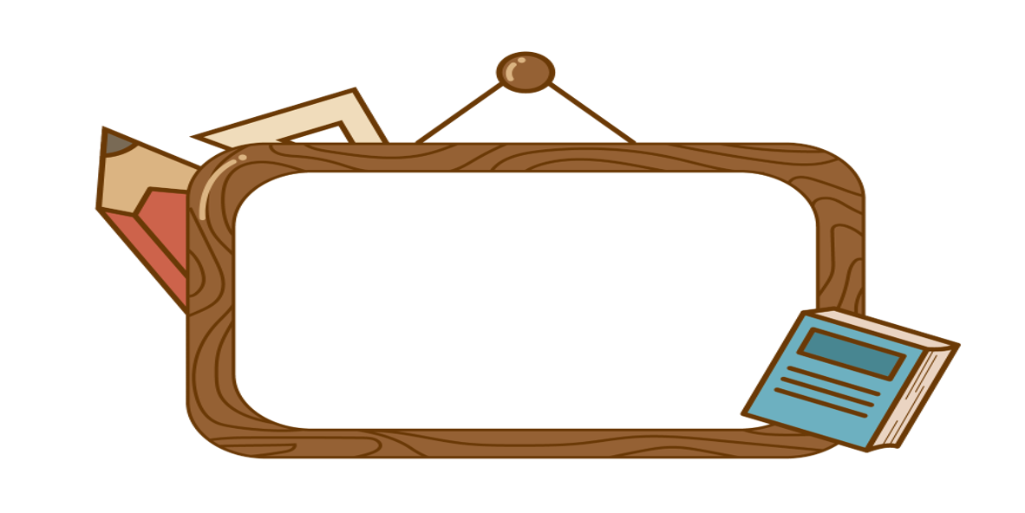

KHỞI ĐỘNG

Slide 2
KHỞI ĐỘNG
Bài: Người ăn xin
Đọc đoạn 1 và nêu giọng đọc của bài.
Đọc đoạn 2 và cho biết nội dung của bài.

Slide 3
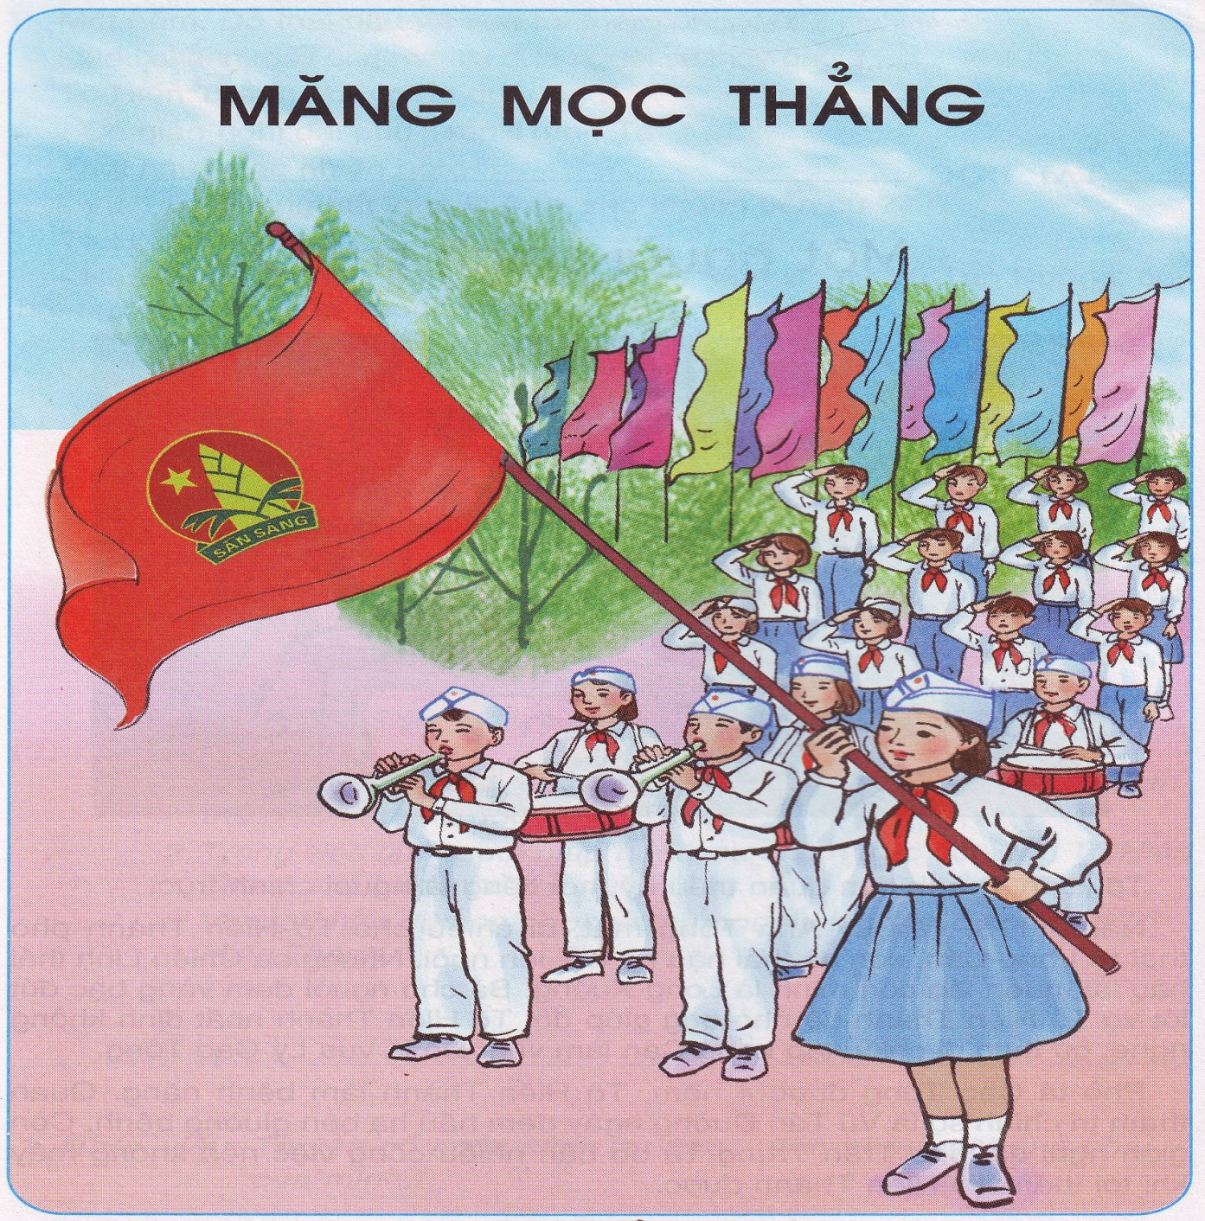

Slide 4
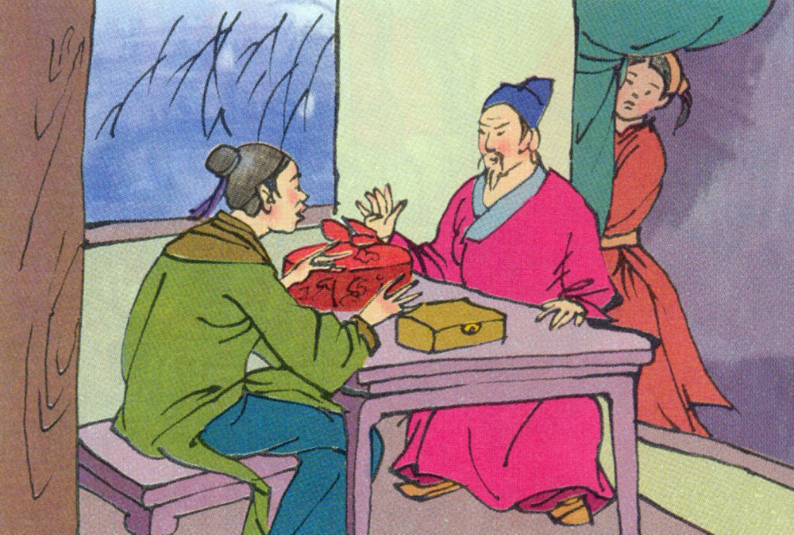
Bức tranh vẽ cảnh gì?

Slide 5





Tập đọc
MỘT NGƯỜI CHÍNH TRỰC

Slide 6

MỤC TIÊU
- Hiểu nghĩa một số từ trong bài. Hiểu nội dung bài
- Đọc đúng các từ ngữ. Biết ngắt nghỉ hơi đúng
- Biết đọc diễn cảm toàn bài, thay đổi giọng đọc phù hợp với nội dung, từng nhân vật

Slide 7
LUYỆN ĐỌC

Slide 8
MỘT NGƯỜI CHÍNH TRỰC
Tô Hiến Thành làm quan triều Lý, nổi tiếng là người chính trực.
Năm 1175, vua Lý Anh Tông mất, di chiếu cho Tô Hiến Thành phò thái tử Long Cán, con bà thái hậu họ Đỗ, lên ngôi. Nhưng bà Chiêu Linh thái hậu lại muốn lập con mình là Long Xưởng. Bà cho người đem vàng bạc đút lót vợ Tô Hiến Thành để nhờ ông giúp đỡ. Tô Hiến Thành nhất định không nghe, cứ theo di chiếu lập Long Cán làm vua. Đó là vua Lý Cao Tông.
Phò tá Cao Tông được 4 năm, Tô Hiến Thành lâm bệnh nặng. Quan tham tri chính sự là Vũ Tán Đường ngày đêm hầu hạ bên giường bệnh. Còn gián nghị đại phu Trần Trung Tá do bận nhiều công việc nên không mấy khi tới thăm Tô Hiến Thành được.
Một hôm, Đỗ thái hậu và vua tới thăm ông, hỏi:
- Nếu chẳng may ông mất thì ai là người sẽ thay ông?
Tô Hiến Thành không do dự, đáp:
- Có gián nghị đại phu Trần Trung Tá.
Thái hậu ngạc nhiên nói:
- Vũ Tán Đường hết lòng vì ông, sao không tiến cử?
Tô Hiến Thành tâu:
- Nếu Thái hậu hỏi người hầu hạ giỏi, thì thần xin cử Vũ Tán Đường, còn hỏi người tài ba giúp nước, thần xin cử Trần Trung Tá.
Theo QUỲNH CƯ, ĐỖ ĐỨC HÙNG

Slide 9
Chia đoạn
Đoạn 1
Tô Hiến Thành
… đến Lý Cao Tông
Đoạn 2
Phò tá … đến
Tô Hiến Thành được.
Đoạn 3
Một hôm …
đến Trần Trung Tá

Slide 10
Luyện đọc từ khó
Chính trực
Long Xưởng
Tham tri chính sự
Tham tri chính sự

Slide 11
Ngắt câu:
Còn gián nghị đại phu Trần Trung Tá do bận nhiều công việc nên không mấy khi tới thăm Tô Hiến Thành được.

Slide 12
Luyện đọc câu
Còn gián nghị đại phu Trần Trung Tá / do bận nhiều công việc / nên không mấy khi tới thăm Tô Hiến Thành được…

Slide 13
Giải nghĩa từ
Chính trực: ngay thẳng
Di chiếu: lệnh (viết) của vua truyền lại trước khi mất.
Thái tử: con trai của vua được chọn để nối ngôi cha.
Thái hậu: mẹ vua
Phò tá: theo bên cạnh để giúp đỡ
Tham tri chính sự: chức quan dưới tể tướng, cùng bàn công việc triều đình với tể tướng.
Gián nghị đại phu: chức quan giữ việc can ngăn vua để vua không làm điều trái.
Tiến cử: giới thiệu người có tài có đức để cấp trên cho lựa chọn.

Slide 14
MỘT NGƯỜI CHÍNH TRỰC
Tô Hiến Thành làm quan triều Lý, nổi tiếng là người chính trực.
Năm 1175, vua Lý Anh Tông mất, di chiếu cho Tô Hiến Thành phò thái tử Long Cán, con bà thái hậu họ Đỗ, lên ngôi. Nhưng bà Chiêu Linh thái hậu lại muốn lập con mình là Long Xưởng. Bà cho người đem vàng bạc đút lót vợ Tô Hiến Thành để nhờ ông giúp đỡ. Tô Hiến Thành nhất định không nghe, cứ theo di chiếu lập Long Cán làm vua. Đó là vua Lý Cao Tông.
Phò tá Cao Tông được 4 năm, Tô Hiến Thành lâm bệnh nặng. Quan tham tri chính sự là Vũ Tán Đường ngày đêm hầu hạ bên giường bệnh. Còn gián nghị đại phu Trần Trung Tá do bận nhiều công việc nên không mấy khi tới thăm Tô Hiến Thành được.
Một hôm, Đỗ thái hậu và vua tới thăm ông, hỏi :
- Nếu chẳng may ông mất thì ai là người sẽ thay ông ?
Tô Hiến Thành không do dự, đáp :
- Có gián nghị đại phu Trần Trung Tá.
Thái hậu ngạc nhiên nói :
- Vũ Tán Đường hết lòng vì ông, sao không tiến cử ?
Tô Hiến Thành tâu :
- Nếu Thái hậu hỏi người hầu hạ giỏi, thì thần xin cử Vũ Tán Đường, còn hỏi người tài ba giúp nước, thần xin cử Trần Trung Tá.
Theo QUỲNH CƯ, ĐỖ ĐỨC HÙNG
Notes:
GV đọc toàn bài với giọng: Đọc phần đầu với giọng kể thong thả, rõ ràng, Phần sau đọc với giọng điềm đạm nhưng dứt khoát, thể hiện thái độ kiên định. Nhấn giọng những từ ngữ: mất, di chiếu, lên ngôi, nhất định, cứ theo, hết lòng,…

Slide 15
TÌM HIỂU BÀI

Slide 16
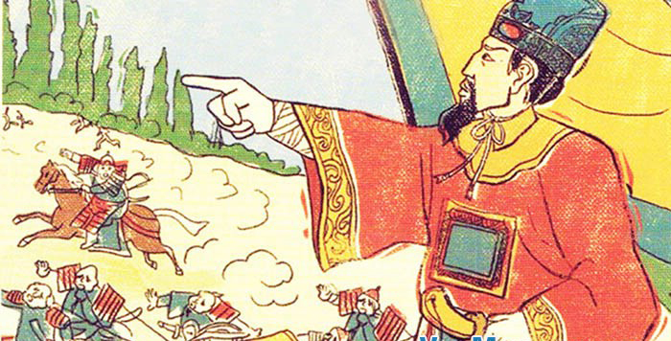
Tìm hiểu bài
Tô Hiến Thành
làm quan triều nào ?
Mọi người đánh giá ông là người như thế nào ?
 Tô Hiến Thành
làm quan triều nhà Lý.
 Tô Hiến Thành
là người chính trực.

Slide 17
Tìm hiểu bài
Trong việc lập ngôi vua, sự chính trực của ông Tô Hiến Thành thể hiện như thế nào?
 Tô Hiến Thành không chịu nhận vàng bạc đút lót để làm sai di chiếu của vua. Ông cứ làm theo di chiếu mà lập thái tử Long Cán.

Slide 18
Đoạn 1 kể chuyện gì?
Ý 1: Sự chính trực của Tô Hiến Thành trong việc lập ngôi vua.

Slide 19
MỘT NGƯỜI CHÍNH TRỰC
Phò tá Cao Tông được 4 năm, Tô Hiến Thành lâm bệnh nặng. Quan tham tri chính sự là Vũ Tán Đường ngày đêm hầu hạ bên giường bệnh. Còn gián nghị đại phu Trần Trung Tá do bận nhiều công việc nên không mấy khi tới thăm Tô Hiến Thành được.
Khi Tô Hiến Thành ốm nặng, ai thường xuyên chăm sóc ông ?
Còn giám nghị đại phu Trần Trung Tá thì sao ?
Quan tham tri chính sự Vũ Tán Đường ngày đêm hầu hạ ông.
Do bận quá nhiều việc nên không đến thăm ông được.
Notes:
Đọc thầm đoạn 2

Slide 20
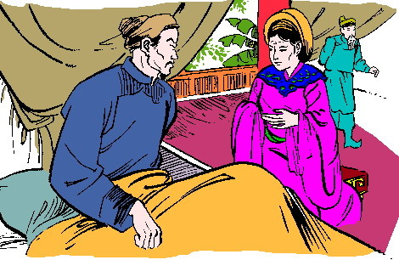
Tìm hiểu bài
Tô Hiến Thành đã tiến cử ai thay ông đứng đầu triều đình?
Ông tiến cử quan gián nghị Trần Trung Tá

Slide 21
Tìm hiểu bài
Trong việc tìm người giúp nước, sự chính trực của ông Tô Hiến Thành thể hiện như thế nào?
Ông cử người tài ba ra giúp nước chứ không cử người ngày đêm hầu hạ mình.

Slide 22
Tìm hiểu bài
Vì sao nhân dân ca ngợi những người chính
trực như ông Tô Hiến Thành?
 Vì những người chính trực bao giờ cũng đặt lợi ích của đất nước lên trên lợi ích riêng. Họ làm nhiều điều tốt cho dân, cho nước.

Slide 23
Đoạn 2, 3 cho biết điều gì?
Ý 2: Sự chính trực của Tô Hiến Thành trong việc tìm người tài giúp nước.

Slide 24
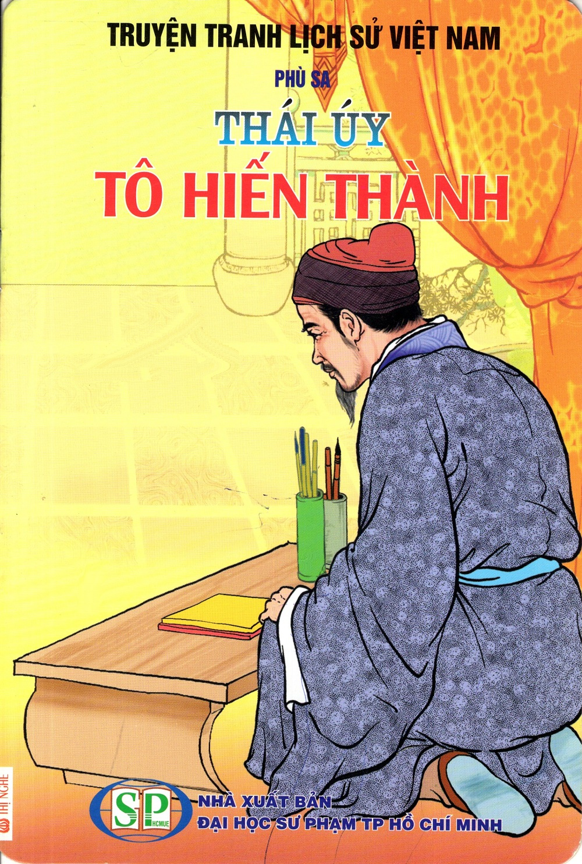
Tìm hiểu bài
Câu chuyện này ca ngợi điều gì?
Ca ngợi sự chính trực, tấm lòng vì dân vì nước của vị quan Tô Hiến Thành.

Slide 25
Tìm hiểu bài
Nội dung
Ca ngợi sự chính trực, vì dân vì nước của vị quan Tô Hiến Thành.

Slide 26
ĐỌC DIỄN CẢM

Slide 27
LUYỆN ĐỌC DIỄN CẢM
Giọng đọc
- Toàn bài: giọng kể thong thả, rõ ràng
- Tô Hiến Thành: điềm đạm, dứt khoát
Luyện đọc đoạn từ “ Một hôm” cho đến “thần xin cử Trần Trung Tá”.

Slide 28
MỘT NGƯỜI CHÍNH TRỰC
Một hôm, Đỗ thái hậu và vua tới thăm ông, hỏi:
- Nếu chẳng may ông mất thì ai là người sẽ thay ông?
Tô Hiến Thành không do dự, đáp:
- Có gián nghị đại phu Trần Trung Tá.
Thái hậu ngạc nhiên nói:
- Vũ Tán Đường hết lòng vì ông, sao không tiến cử?
Tô Hiến Thành tâu:
- Nếu Thái hậu hỏi người hầu hạ giỏi, thì thần xin cử Vũ Tán Đường, còn hỏi người tài ba giúp nước, thần xin cử Trần Trung Tá.
Theo QUỲNH CƯ, ĐỖ ĐỨC HÙNG

Slide 29
Một hôm, Đỗ thái hậu và vua tới thăm ông, hỏi:
Nếu chẳng may ông mất thì ai là người sẽ thay ông?
Tô Hiến Thành không do dự đáp:
Có gián nghị đại phu Trần Trung Tá.
Thái hậu ngạc nhiên nói:
Vũ Tán đường hết lòng vì ông, sao không tiến cử?
Tô Hiến Thành tâu:
- Nếu thái hậu hỏi người hầu hạ giỏi thì thần xin cử Vũ Tán Đường, còn hỏi người tài ba giúp nước, thần xin cử Trần Trung Tá.

Slide 30
VẬN DỤNG
Câu chuyện giúp em hiểu ra điều gì?

Slide 31
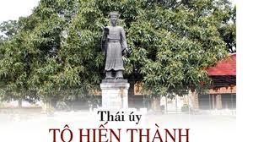


Slide 32
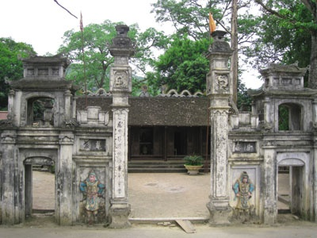
Đền thờ Tô Hiến Thành

Slide 33
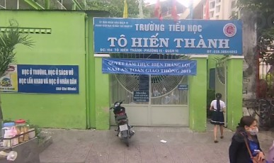
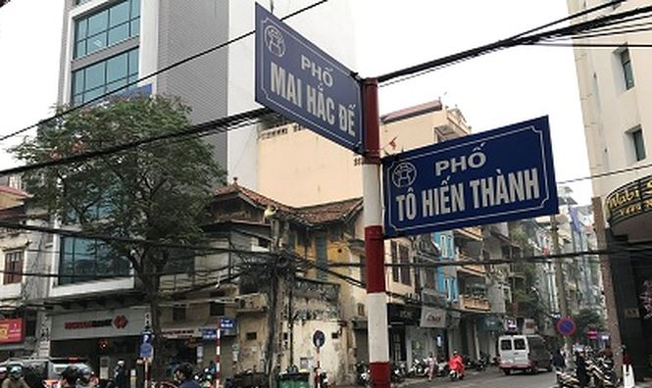

Slide 34

DẶN DÒ
Luyện đọc diễn cảm
Chuẩn bị bài tiếp theo

